Slide 1
“Zijn noten veganistisch?”
www.maketheconnection.be
www.maketheconnection.be
www.maketheconnection.be
www.maketheconnection.be
www.maketheconnection.be
www.maketheconnection.be
www.maketheconnection.be
www.maketheconnection.be
www.maketheconnection.be
www.maketheconnection.be

Slide 2
“Maar als we koeien niet meer melken, ontploft hun uier dan niet?”
www.maketheconnection.be
www.maketheconnection.be
www.maketheconnection.be
www.maketheconnection.be
www.maketheconnection.be
www.maketheconnection.be
www.maketheconnection.be
www.maketheconnection.be
www.maketheconnection.be
www.maketheconnection.be

Slide 3
“Maar als we geen vlees zouden mogen eten, waarom hebben we dan hoektanden?”
www.maketheconnection.be
www.maketheconnection.be
www.maketheconnection.be
www.maketheconnection.be
www.maketheconnection.be
www.maketheconnection.be
www.maketheconnection.be
www.maketheconnection.be
www.maketheconnection.be
www.maketheconnection.be

Slide 4
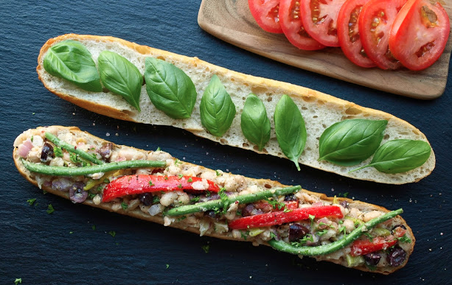
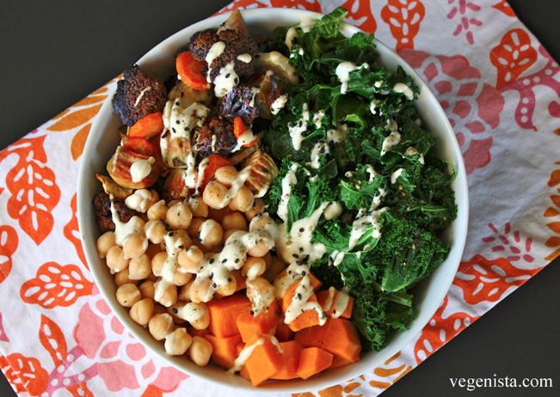
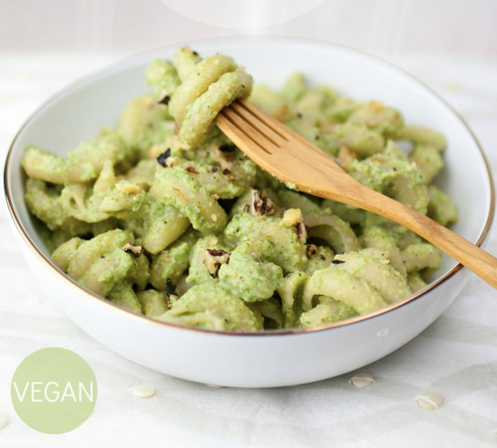
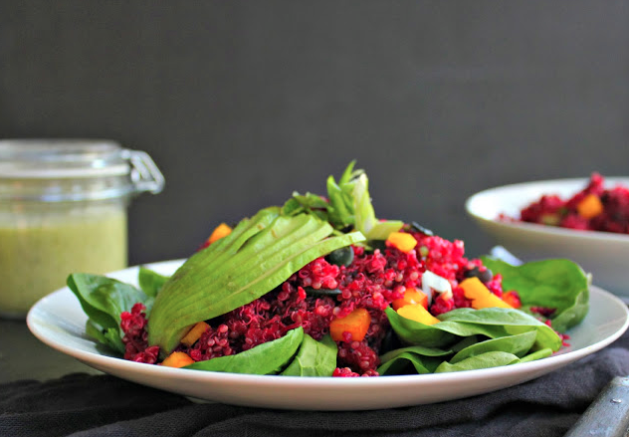
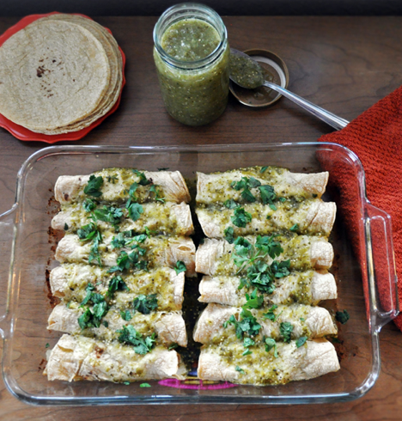
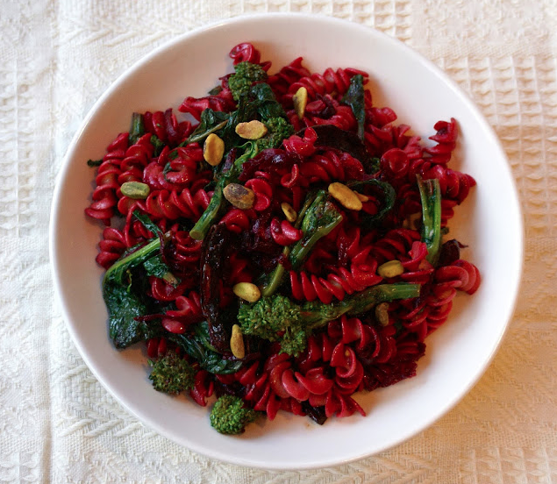
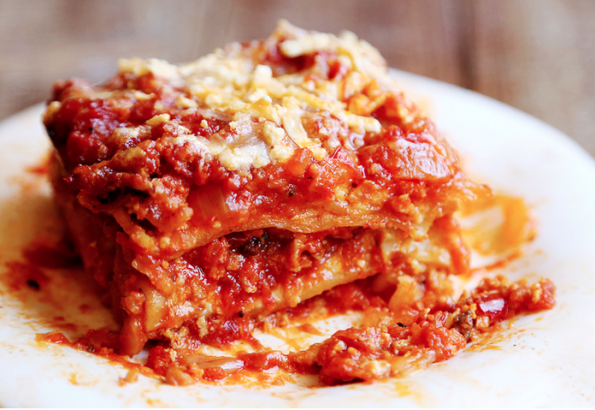
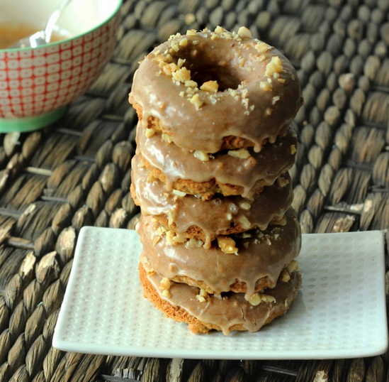
“Als veganist kan je toch geen gevarieerde voeding meer hebben?”
www.maketheconnection.be
www.maketheconnection.be
www.maketheconnection.be
www.maketheconnection.be
www.maketheconnection.be
www.maketheconnection.be
www.maketheconnection.be
www.maketheconnection.be
www.maketheconnection.be
www.maketheconnection.be

Slide 5
“Als we gemaakt zouden zijn om alleen planten te eten, zouden we zoals koeien geboren zijn met vier magen.”
www.maketheconnection.be
www.maketheconnection.be
www.maketheconnection.be
www.maketheconnection.be
www.maketheconnection.be
www.maketheconnection.be
www.maketheconnection.be
www.maketheconnection.be
www.maketheconnection.be
www.maketheconnection.be

Slide 6
“Maar wat eten veganisten dan wel?”
www.maketheconnection.be
www.maketheconnection.be
www.maketheconnection.be
www.maketheconnection.be
www.maketheconnection.be
www.maketheconnection.be
www.maketheconnection.be
www.maketheconnection.be
www.maketheconnection.be
www.maketheconnection.be

Slide 7
“Dieren zijn gemaakt om opgegeten te worden.”
www.maketheconnection.be
www.maketheconnection.be
www.maketheconnection.be
www.maketheconnection.be
www.maketheconnection.be
www.maketheconnection.be
www.maketheconnection.be
www.maketheconnection.be
www.maketheconnection.be
www.maketheconnection.be

Slide 8
“Maar waar halen veganisten hun eiwitten dan?”
www.maketheconnection.be
www.maketheconnection.be
www.maketheconnection.be
www.maketheconnection.be
www.maketheconnection.be
www.maketheconnection.be
www.maketheconnection.be
www.maketheconnection.be
www.maketheconnection.be
www.maketheconnection.be

Slide 9
“Ik ken iemand die iemand kent van wie het nichtje vegetarisch was maar terug vlees moest eten van de dokter omdat ze ijzertekort had. Veganistisch leven kan nooit gezond zijn.”
www.maketheconnection.be
www.maketheconnection.be
www.maketheconnection.be
www.maketheconnection.be
www.maketheconnection.be
www.maketheconnection.be
www.maketheconnection.be
www.maketheconnection.be
www.maketheconnection.be
www.maketheconnection.be

Slide 10
“Geen dierlijke producten eten is te extreem.”
www.maketheconnection.be
www.maketheconnection.be
www.maketheconnection.be
www.maketheconnection.be
www.maketheconnection.be
www.maketheconnection.be
www.maketheconnection.be
www.maketheconnection.be
www.maketheconnection.be
www.maketheconnection.be

Slide 11
“Alle veganisten denken dat ze beter zijn dan de rest.”
www.maketheconnection.be
www.maketheconnection.be
www.maketheconnection.be
www.maketheconnection.be
www.maketheconnection.be
www.maketheconnection.be
www.maketheconnection.be
www.maketheconnection.be
www.maketheconnection.be
www.maketheconnection.be

Slide 12
“Vissen zijn geen dieren.”
www.maketheconnection.be
www.maketheconnection.be
www.maketheconnection.be
www.maketheconnection.be
www.maketheconnection.be
www.maketheconnection.be
www.maketheconnection.be
www.maketheconnection.be
www.maketheconnection.be
www.maketheconnection.be

Slide 13
“Hebben veganisten niet altijd honger?”
www.maketheconnection.be
www.maketheconnection.be
www.maketheconnection.be
www.maketheconnection.be
www.maketheconnection.be
www.maketheconnection.be
www.maketheconnection.be
www.maketheconnection.be
www.maketheconnection.be
www.maketheconnection.be

Slide 14
Aubergine, linzen, paprika, papaya, prei, kikkererwten, pindasaus, speculoos, choco, soyadrink, mosterd, confituur, dahl, kool, couscous, veganaise, hazelnoot, knoflook, kidneybonen, olijfolie, koffie, stroop, muesli, maïs, hummus, bananen, ajuin, kokosmelk, bulgur, cashewnoten, peterselie, champignon, chili, kurkuma, tempeh, bloemkool, avocado, brood, peperkoek, amandelmelk, speltroom, courgette, tomaten, clementine, tofu, wortelen, falafel, sei-wat?
www.maketheconnection.be
www.maketheconnection.be
www.maketheconnection.be
www.maketheconnection.be
www.maketheconnection.be
www.maketheconnection.be
www.maketheconnection.be
www.maketheconnection.be
www.maketheconnection.be
www.maketheconnection.be

Slide 15
“Plantkiller.”
www.maketheconnection.be
www.maketheconnection.be
www.maketheconnection.be
www.maketheconnection.be
www.maketheconnection.be
www.maketheconnection.be
www.maketheconnection.be
www.maketheconnection.be
www.maketheconnection.be
www.maketheconnection.be

Slide 16
“En wat als je op een onbewoond eiland zou zijn en daar loopt een koe rond en dat is het enige dat je zou kunnen eten?”
www.maketheconnection.be
www.maketheconnection.be
www.maketheconnection.be
www.maketheconnection.be
www.maketheconnection.be
www.maketheconnection.be
www.maketheconnection.be
www.maketheconnection.be
www.maketheconnection.be
www.maketheconnection.be

Slide 17
“Als God niet had gewild dat we varkens zouden eten, zou Hij ze niet van vlees gemaakt hebben.”
www.maketheconnection.be
www.maketheconnection.be
www.maketheconnection.be
www.maketheconnection.be
www.maketheconnection.be
www.maketheconnection.be
www.maketheconnection.be
www.maketheconnection.be
www.maketheconnection.be
www.maketheconnection.be

Slide 18
“Van veganisme word je impotent.”
www.maketheconnection.be
www.maketheconnection.be
www.maketheconnection.be
www.maketheconnection.be
www.maketheconnection.be
www.maketheconnection.be
www.maketheconnection.be
www.maketheconnection.be
www.maketheconnection.be
www.maketheconnection.be

Slide 19
Diervriendelijk vlees,
Diervriendelijk vlees
of
Diervriendelijk vlees?
www.diervriendelijkvleesbestaatniet.nl
www.diervriendelijkvleesbestaatniet.nl
www.diervriendelijkvleesbestaatniet.nl
www.diervriendelijkvleesbestaatniet.nl
www.diervriendelijkvleesbestaatniet.nl
www.diervriendelijkvleesbestaatniet.nl
www.diervriendelijkvleesbestaatniet.nl
www.diervriendelijkvleesbestaatniet.nl
www.diervriendelijkvleesbestaatniet.nl
www.diervriendelijkvleesbestaatniet.nl
www.diervriendelijkvleesbestaatniet.nl

